Slide 1
おと
つまる音
おと
かず
ことばの音の数は、ひらがなのばあい、もじの数と同じです。
かず
おな

Slide 2
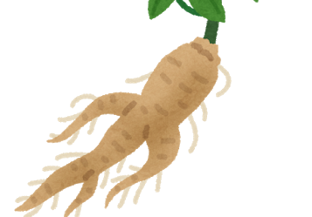
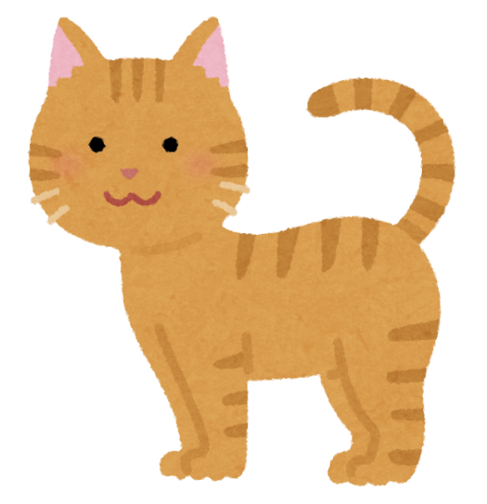
ねこ
ねっこ
おと
かず
ねこの音の数は
ねっこの音の数は
２こ
おと
かず
３こ

Slide 3
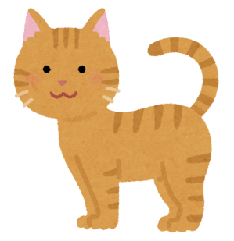
ねこ
ねっこ
ちい
すこ
小さい「っ」はよまないで、少しあいだをあけます。
て
手をたたきながら、よむとわかりやすいです。

Slide 4
ねこ
ねっこ
て
は、りょう手をぱーにして、
はくしゅします。
て
て
は、かた手をグー、かた手を
ぱーにして、はくしゅします。

Slide 5

ね こ
できましたか？
ね っ こ
ではもんだいです。 がさきに
でます。どのようにかくかかんがえましょう。

Slide 6

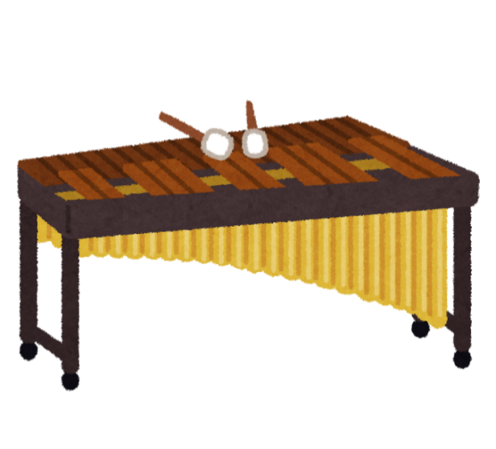
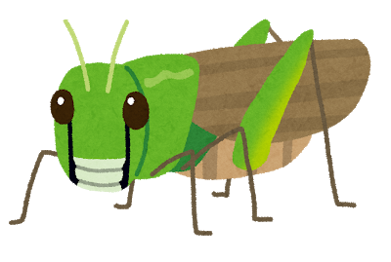
①
ろ け っ と
②
も っ き ん
③
ば っ た

Slide 7

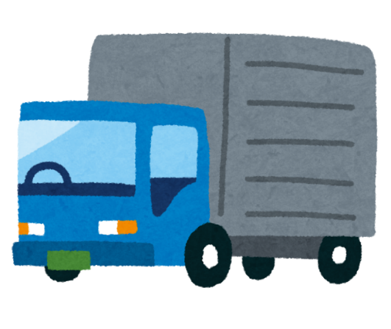
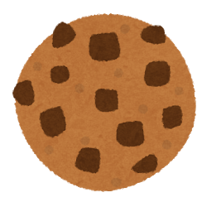
④
ら っ ぱ
⑤
と ら っ く
⑥
く っ き い

Slide 8
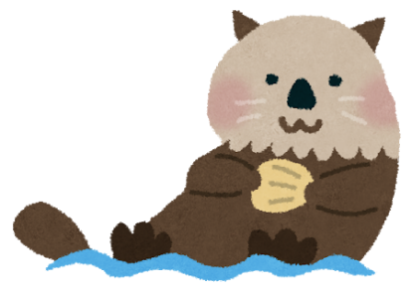
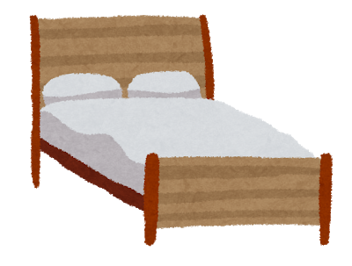

ら っ こ
⑦
⑧
べ っ ど
⑨
は っ ぱ

Slide 9
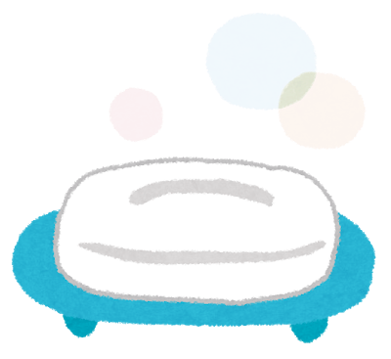
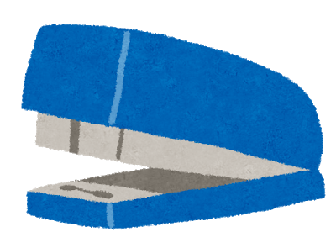

⑩
せ っ け ん
⑪
ほ っ ち き す
⑫
す こ っ ぷ

Slide 10

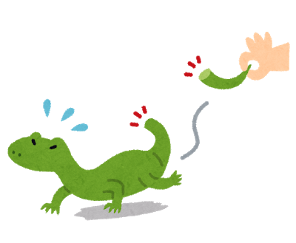
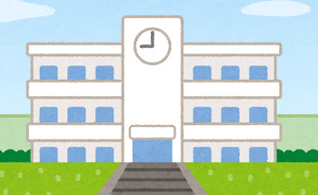
⑬
き っ て
⑭
し っ ぽ
⑮
が っ こ う

Slide 11
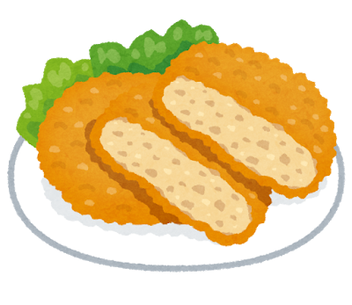
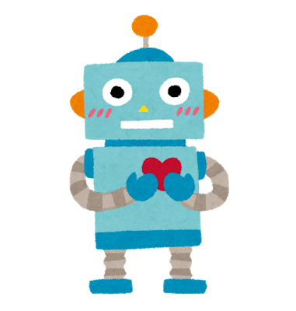
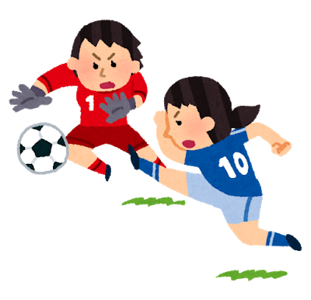
⑯
こ ろ っ け
⑰
ろ ぼ っ と
⑱
さ っ か あ

